Slide 1

Dlouhodobá maturitní práce
Systém pro správu povinných prací
Autor: Richard Kropáček, B4.I
Vedoucí: Mgr. Milan Janoušek

Slide 2
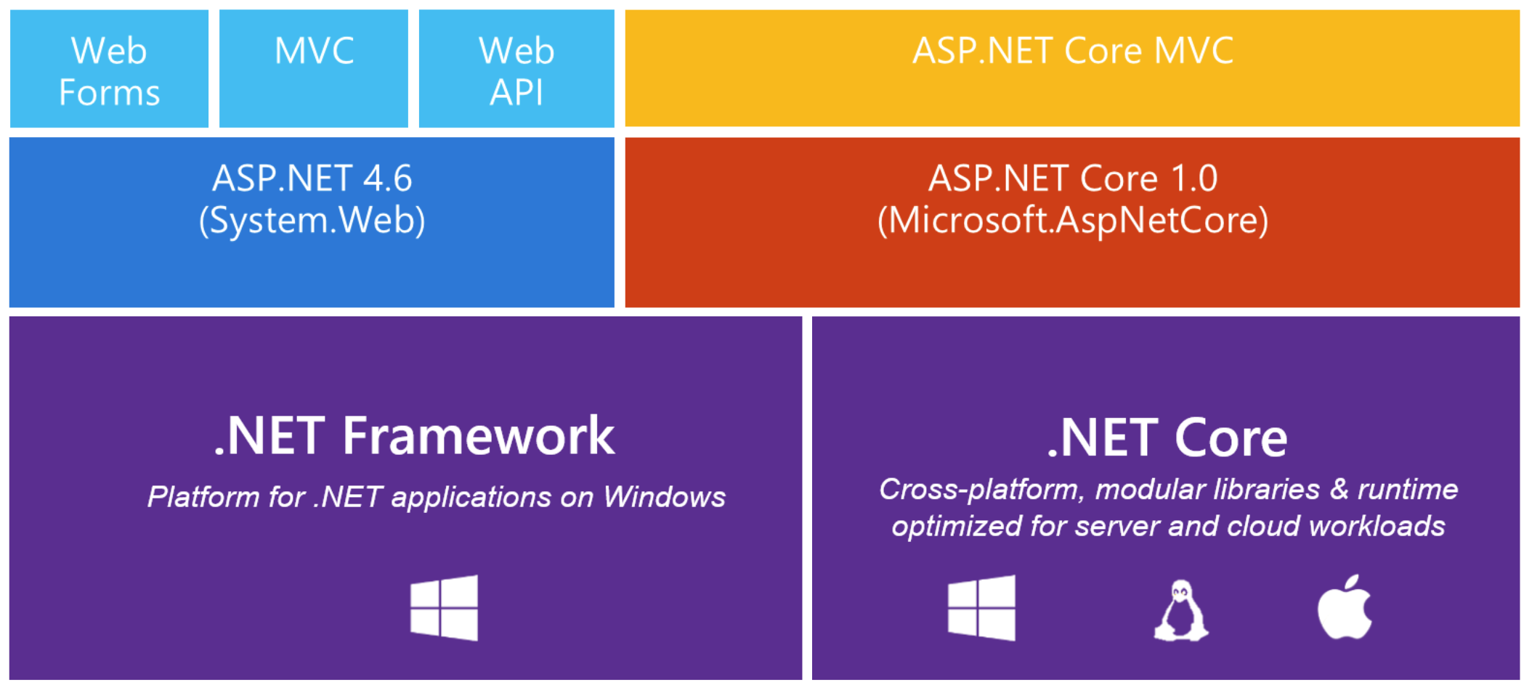
ASP.NET Core

Slide 3



APS.NET Core vs Laravel

Slide 4
Zadání
rozdělení uživatelských skupin a jejich oprávnění.
program umožňující správu školních povinných prací.
Vyřešit přihlašování uživatelů.
Navržení a realizace propojení s vhodnou databází.

Slide 5
Autorizace Rozdělení uživatelských skupin a jejich oprávnění.
Student
Učitel
Vedení školy
Administrator

Slide 6
Student

Slide 7
Správa prací a uživatelů Program umožňující správu školních povinných prací.
Seznam entit
Detail
Editace
Smazání

Slide 8
Přihlašování a registrace Vyřešit přihlašování uživatelů.
Přihlašování
Registrace

Slide 9
Databáze Navržení a realizace propojení s vhodnou databází.
Návrh databáze
Propojení databáze a aplikace

Slide 10
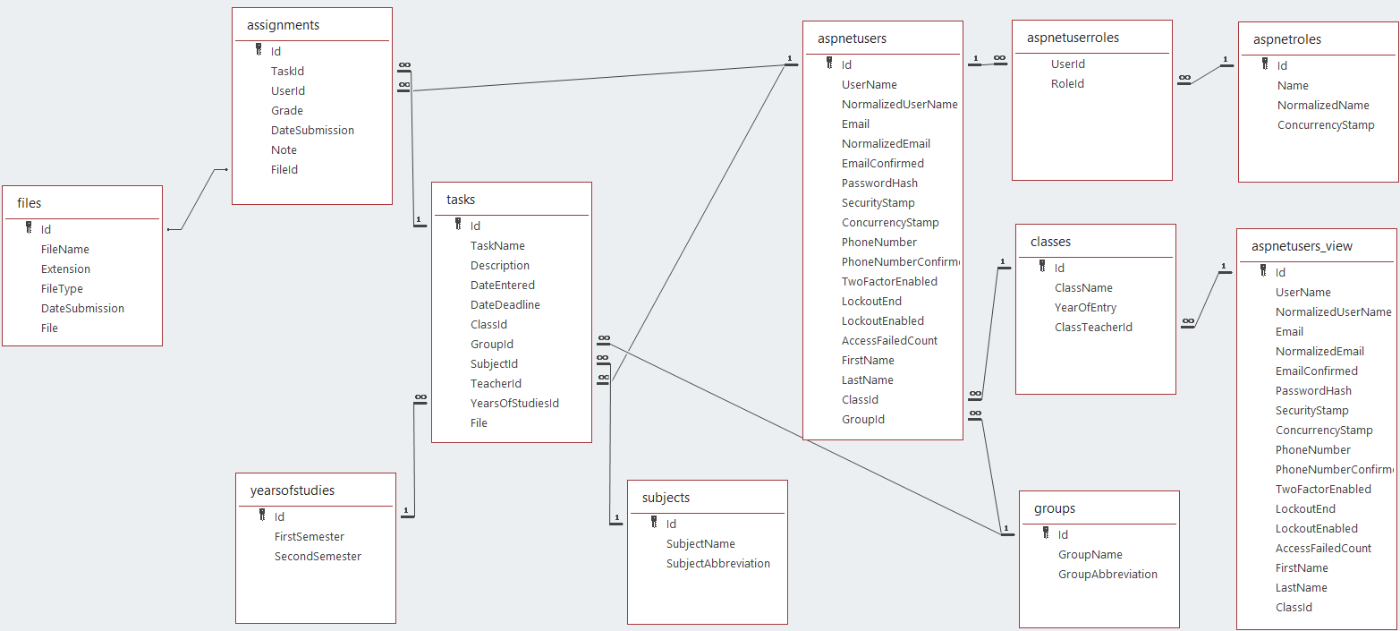

Slide 11
Laravel. 24gen [online]. 2019 [cit. 2021-5-30]. Dostupné z: https://www.24gen.space/wp-content/uploads/2019/06/Laravel_logo_wordmark_logotype.png
PHP. Wikipedia: the free encyclopedia [online]. San Francisco (CA): Wikimedia Foundation, 2021 [cit. 2021-5-30]. Dostupné z: https://upload.wikimedia.org/wikipedia/commons/thumb/2/27/PHP-logo.svg/1200px-PHP-logo.svg.png
ASP.NET Core. MSPRO.cz [online]. 2019 [cit. 2021-5-30]. Dostupné z: https://www.mspro.cz/wp-content/uploads/2019/06/1200px-.NET_Core_Logo.svg_.png

